Slide 1
Муниципальное образовательное дошкольное учреждение «Детский сад №14» с.Новоселицкое
ПРОЕКТ
“КНИЖКИНА НЕДЕЛЯ”
в средней группе «А»
Выполнила воспитатель
АЛЛЕНОВА НАТАЛЬЯ ФЕДОРОВНА
12.01.2017 г.

Slide 2
Цель данного проекта – формирование интереса и потребности в чтении (восприятии) книг.
Основные задачи проекта:
Продолжать работу по формированию интереса к книге;
Формировать понимание того, что из книг можно узнать много интересного;
Объяснять, как важны в книге рисунки;
Продолжать приучать детей слушать сказки, рассказы, стихотворения;
Роль взрослых (родителей) в развитии литературной речи

Slide 3
Участники проекта:
дети средней группы «А»;
воспитатель-Алленова Н.Ф.;
библиотекарь: Воронцова Н.В.

Slide 4
Работа над проектом начиналась так:
Девочка книжка встречала детей в группе.
Она рассказала, что книги
бывают разные:
сказки, рассказы, стихи,
книжки-малышки, книги-великаны.

Slide 5
Правила работы с книгой
Рассматривать книги только за столом;
Брать книги чистыми руками;
Перелистывать осторожно;
Не рвать, не мять;
Книгу класть на место

Slide 6
Выставка на тему:
“Моя любимая книга”

Slide 7
Информация для родителей на тему:
“Сказки в жизни ребенка”
“Беседа после чтения”

Slide 8
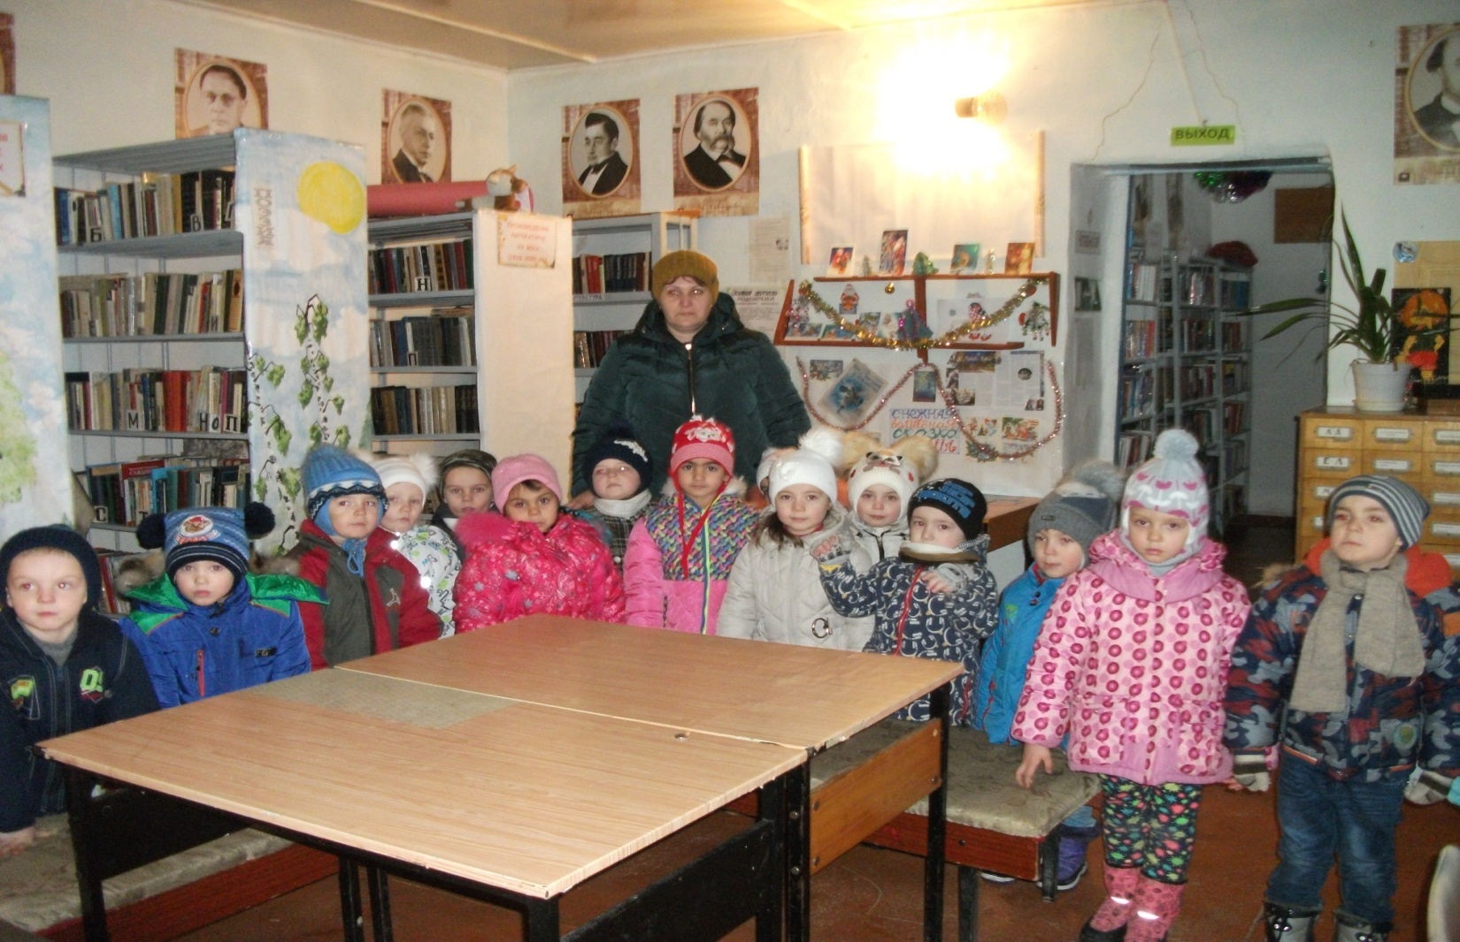
Посещение сельской библиотеки

Slide 9
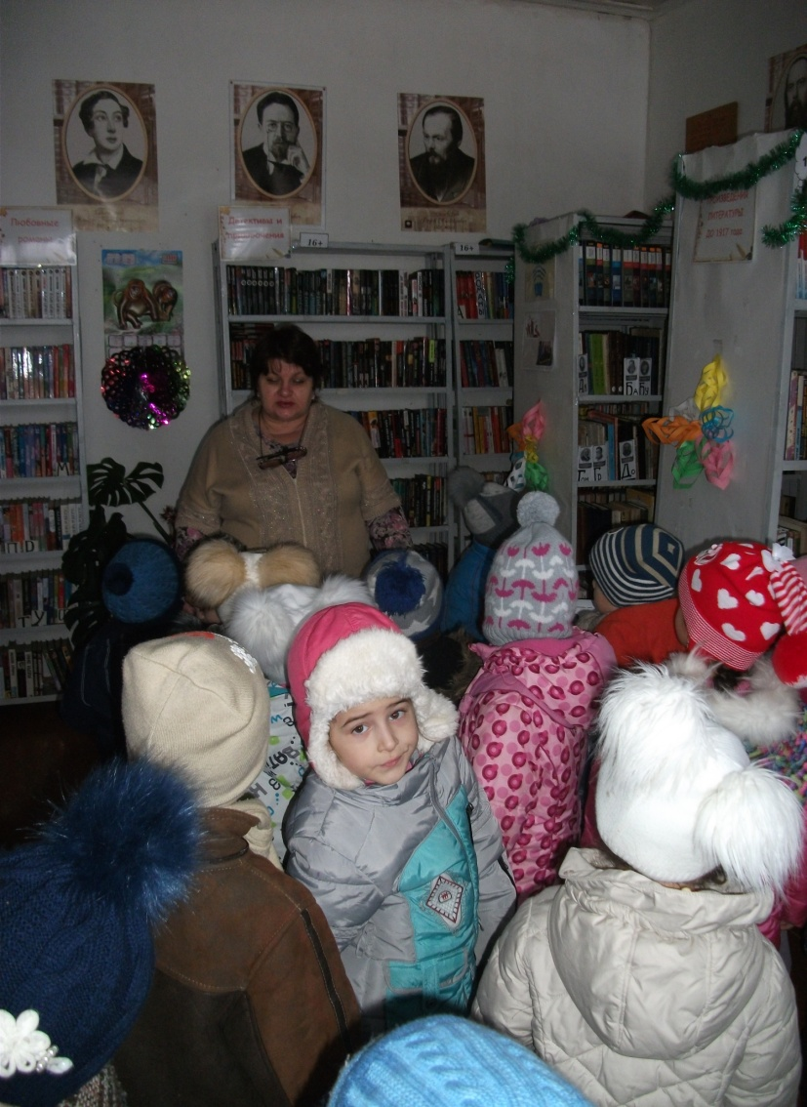
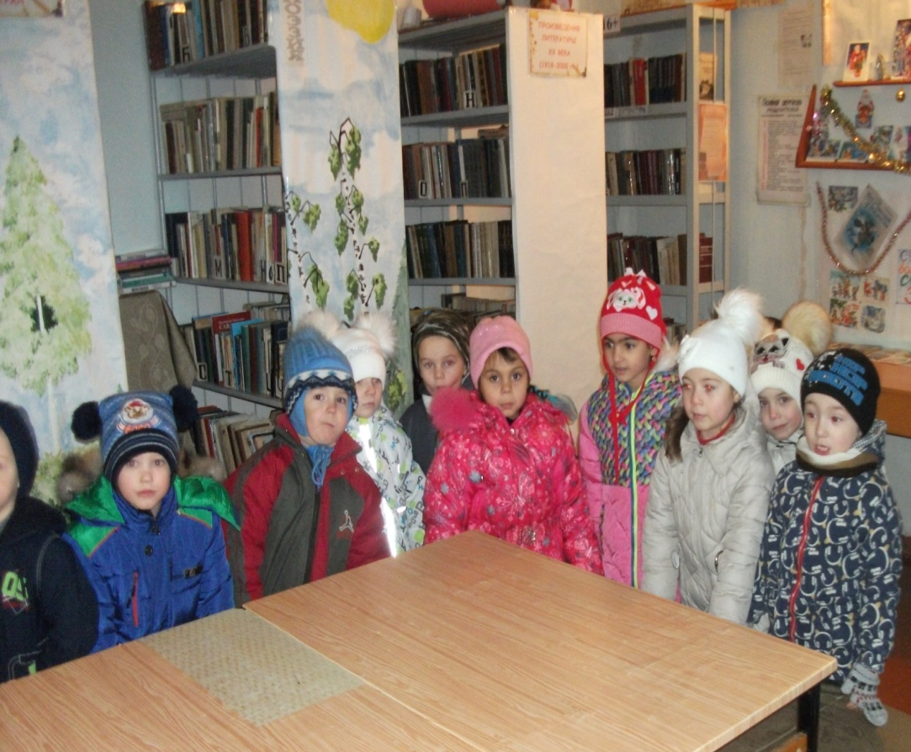
Посещение сельской библиотеки

Slide 10
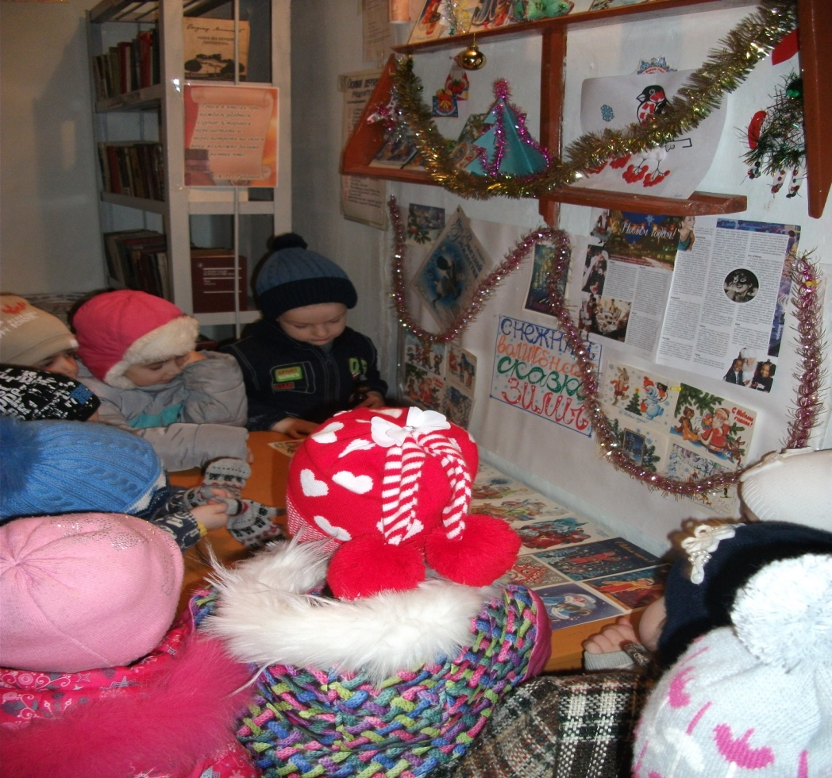
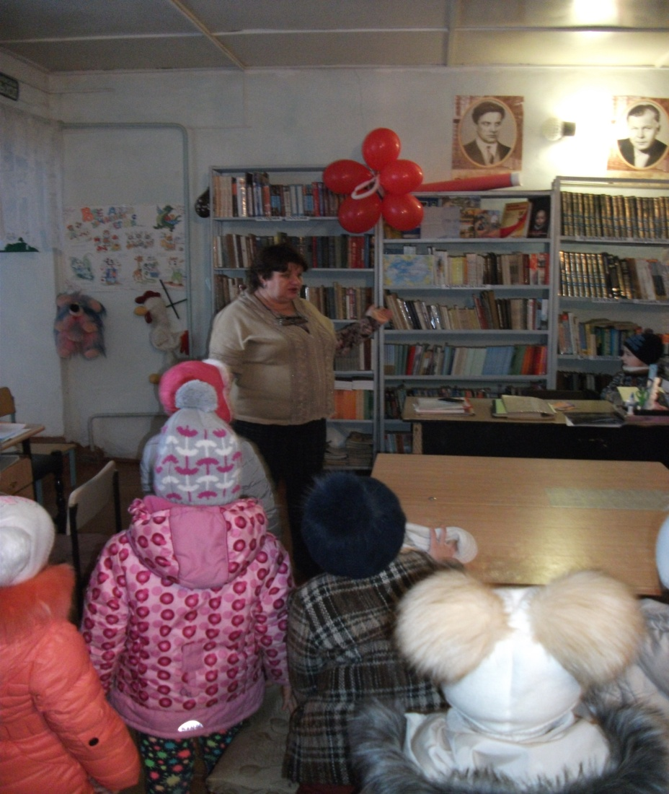
Дети рассматривают старинные открытки
к Новому году
Беседа о том, что такое библиотека?

Slide 11
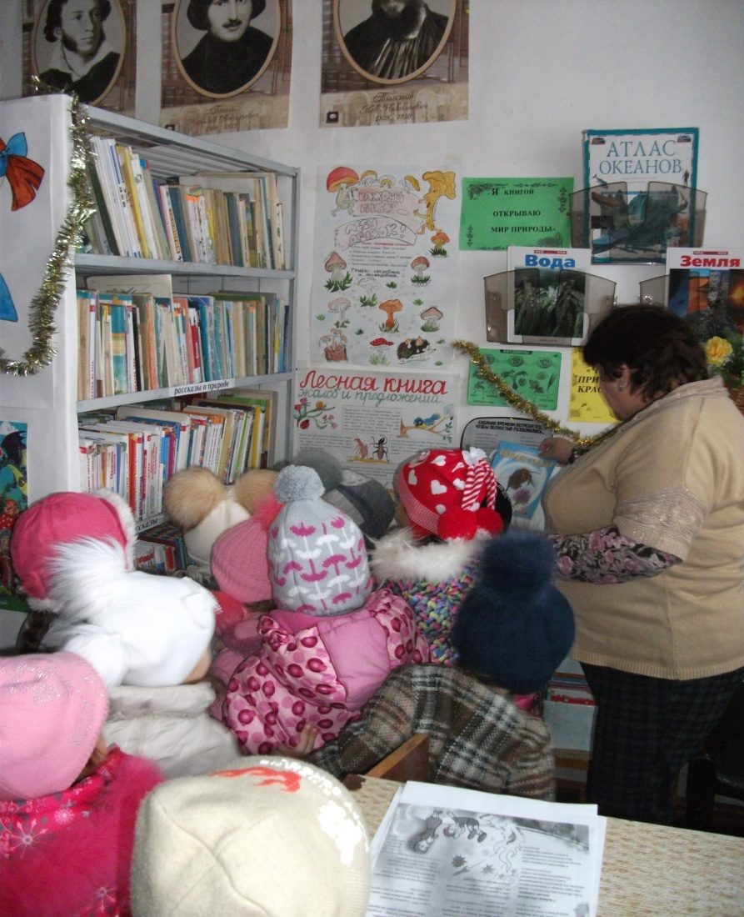
Рассматривание детских книг

